Slide 1










Drive & Decide
Wirtschaftlichkeit eines IoT-basierten Smart-Parking-Systems auf serverless AWS
Maximilian Seier · Julian Zankl
Hochschule Burgenland · Infrastructure Engineering

Slide 2
ÜBERBLICK
Agenda
1
Problemstellung & Motivation
5
Prototyp & Live-Demo
2
Forschungsfrage & Stand des Wissens
6
Kosten-Nutzen-Modell
3
Lösungsansatz & Use Case
7
Ergebnisse & Sensitivität
4
Systemarchitektur & Datenfluss
8
Diskussion & Fazit
Drive & Decide · Seier & Zankl · Hochschule Burgenland
2

Slide 3
PROBLEMSTELLUNG & MOTIVATION
Mehr Verkehr, teure Parkplatzsuche
+54.208
>7,5 Mio.
~⅓
Pkw-Zuwachs in Österreich 2025
zugelassene Kfz – Höchststand (2025)
Verkehrstote durch Ablenkung
Pendlerverkehr nach Wien
PLS mit statischer Anzeige
wiederholtes Anfahren, Zeitverlust, Suchverkehr, Emissionen und Lärm
Betreibersicht
Stellplätze effizient auszulasten
Wirtschaftlichkeit eines Smart-Parking-Systems bleibt unklar
Sicherheit
Parkinfo-Suche während Fahrt → Erhöhtes Ablenkungspotenzial durch mobile Geräte
Drive & Decide · Seier & Zankl · Hochschule Burgenland
3

Slide 4
FORSCHUNGSFRAGE & STAND DES WISSENS
Die Lücke: nicht Machbarkeit, sondern Wirtschaftlichkeit
Stand des Wissens
Forschungslücke
Sensorik: IR, Kamera, Induktion, Ultraschall
Edge-, Fog- und Cloud-Architekturen für Echtzeitdaten
Dynamische Preis- und Routingansätze
Forschung zu Fahrerablenkung und Sicherheit
→ Technische Machbarkeit ist längst gezeigt
Reproduzierbarer Bewertungsrahmen für Wirtschaftlichkeit aus Sicht des Betreibers fehlt
Forschungsfrage
Rechtfertigt der erwartete Nutzen die Investitions- und Betriebskosten eines IoT-Smart-Parking-Systems und ab wann ist dies der Fall (Break-Even)?
Drive & Decide · Seier & Zankl · Hochschule Burgenland
4

Slide 5
LÖSUNGSANSATZ & USE CASE
Prototyp trifft Kosten-Nutzen-Modell
Drive & Decide =
realitätsnaher Prototyp (physisch + virtuell) + Kosten-Nutzen-Modell aus Betreibersicht
Use Case
Bewertungslogik
Mittelgroßer Wiener Parkhausbetreiber
200-500 Stellplätze, innerstädtisch
Schwankende Auslastung über den Tag
Betreiber = Entscheidungsträger
Investition in Sensorik + Konnektivität + Cloud = zu bewertende Maßnahme
Endnutzer wirken indirekt über das Verhalten (Navigation zur Garage)
Drive & Decide · Seier & Zankl · Hochschule Burgenland
5

Slide 6
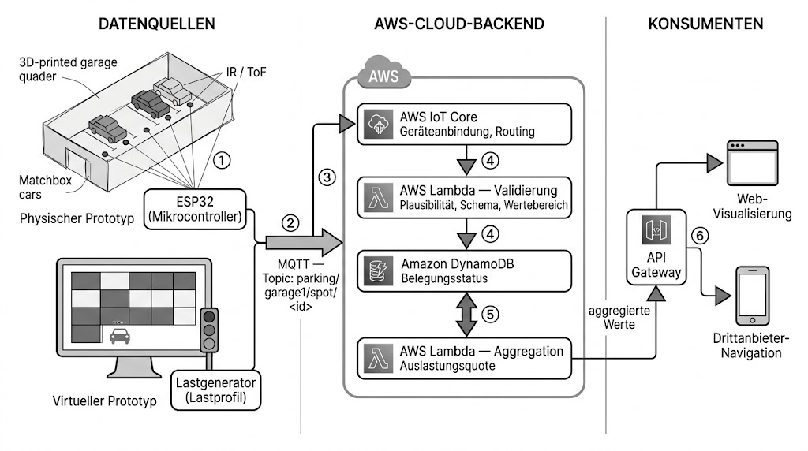
SYSTEMARCHITEKTUR
Serverless auf AWS - Voraussetzung für messbare Kosten
Datenpfad
AWS IoT Core
Geräteanbindung + MQTT-Routing
AWS Lambda
ereignisgetriebene Verarbeitung
Amazon DynamoDB
aktueller Belegungsstatus
API Gateway
Ausgabe an Web / Navigation
Keine dauerhaft laufenden Server → Kosten fallen nur pro Ereignis an
Drive & Decide · Seier & Zankl · Hochschule Burgenland
6

Slide 7
DATENFLUSS
Vom Sensor zur Anzeige in 6 Schritten
1
2
ESP32 baut MQTT-Nachricht: sensorId, spotId, ts, raw, status
3
Sensor erkennt Statuswechsel (TCRT5000)
Publish auf parking/garage1/spot/<id>
4
5
6
IoT-Rule → Validierungs-Lambda → DynamoDB
Aggregations-Lambda: Auslastung + Ampel
API Gateway → Web / Navigation
Jede Nachricht = 1 IoT-Nachricht = 1 Lambda-Aufruf = 1 DynamoDB-Write
→ macht die laufenden Cloud-Kosten (OPEX) messbar
● <0,70 ● 0,70–0,90 ● >0,90
Drive & Decide · Seier & Zankl · Hochschule Burgenland
7

Slide 8
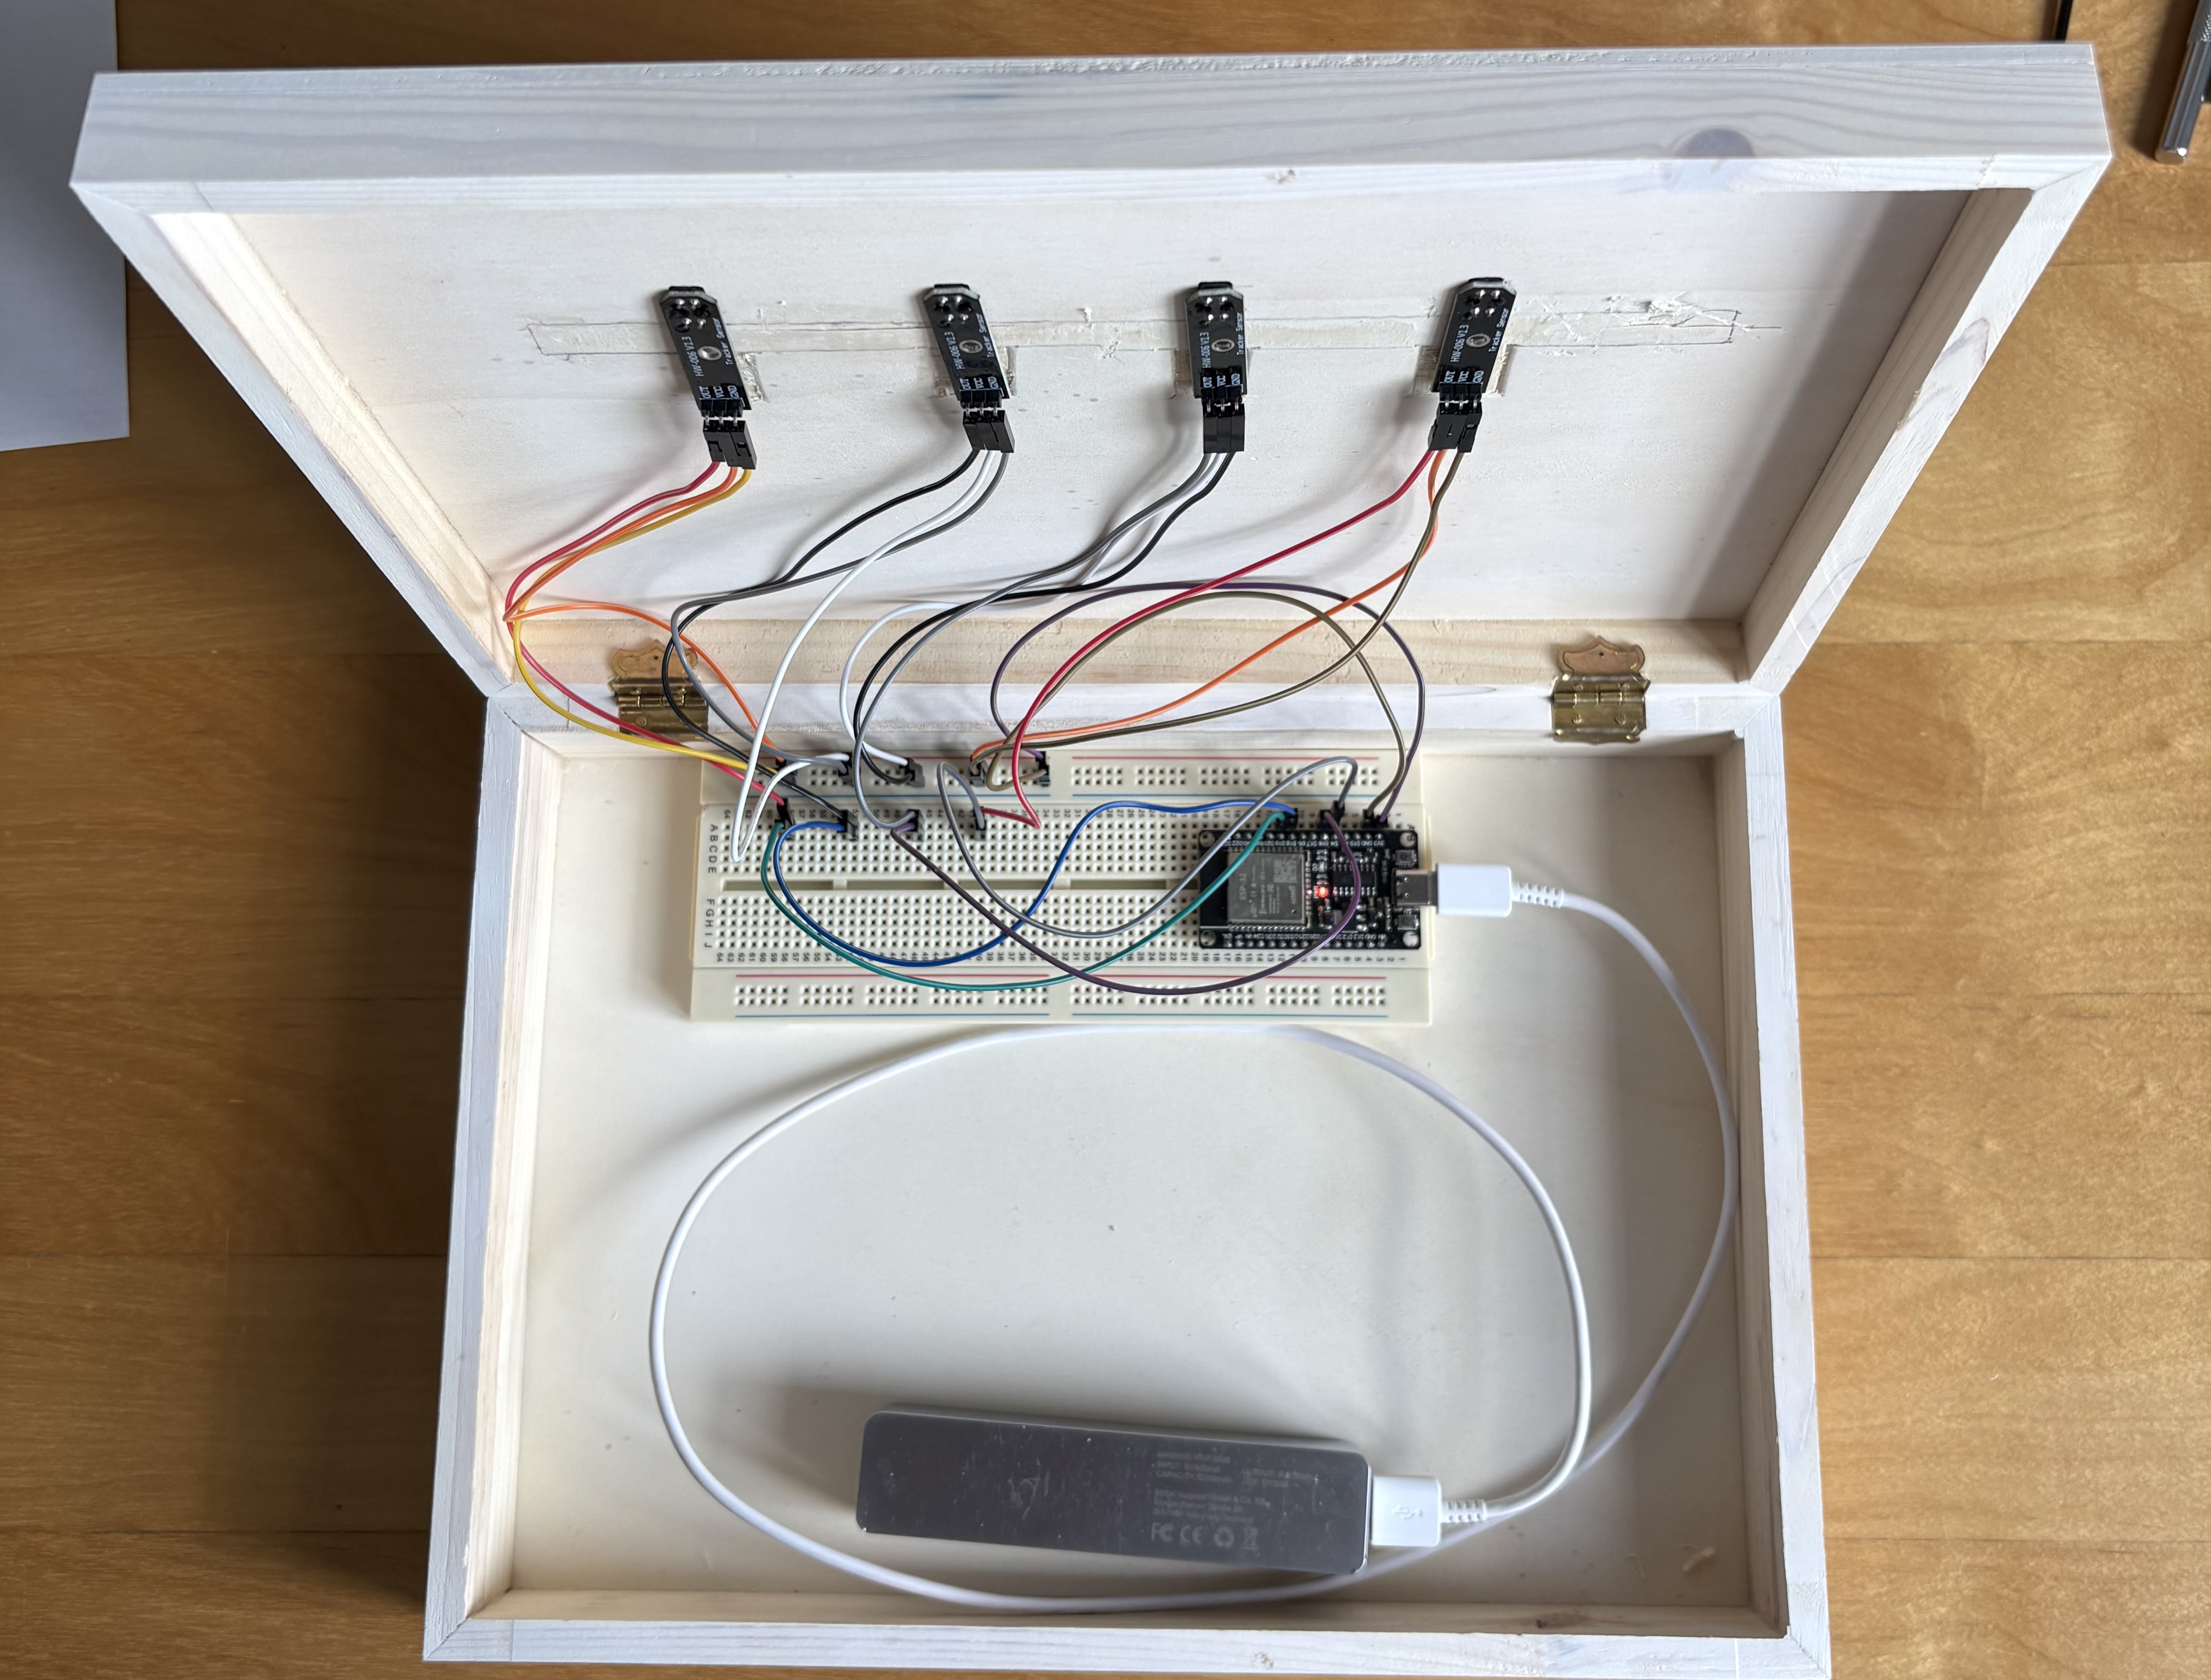
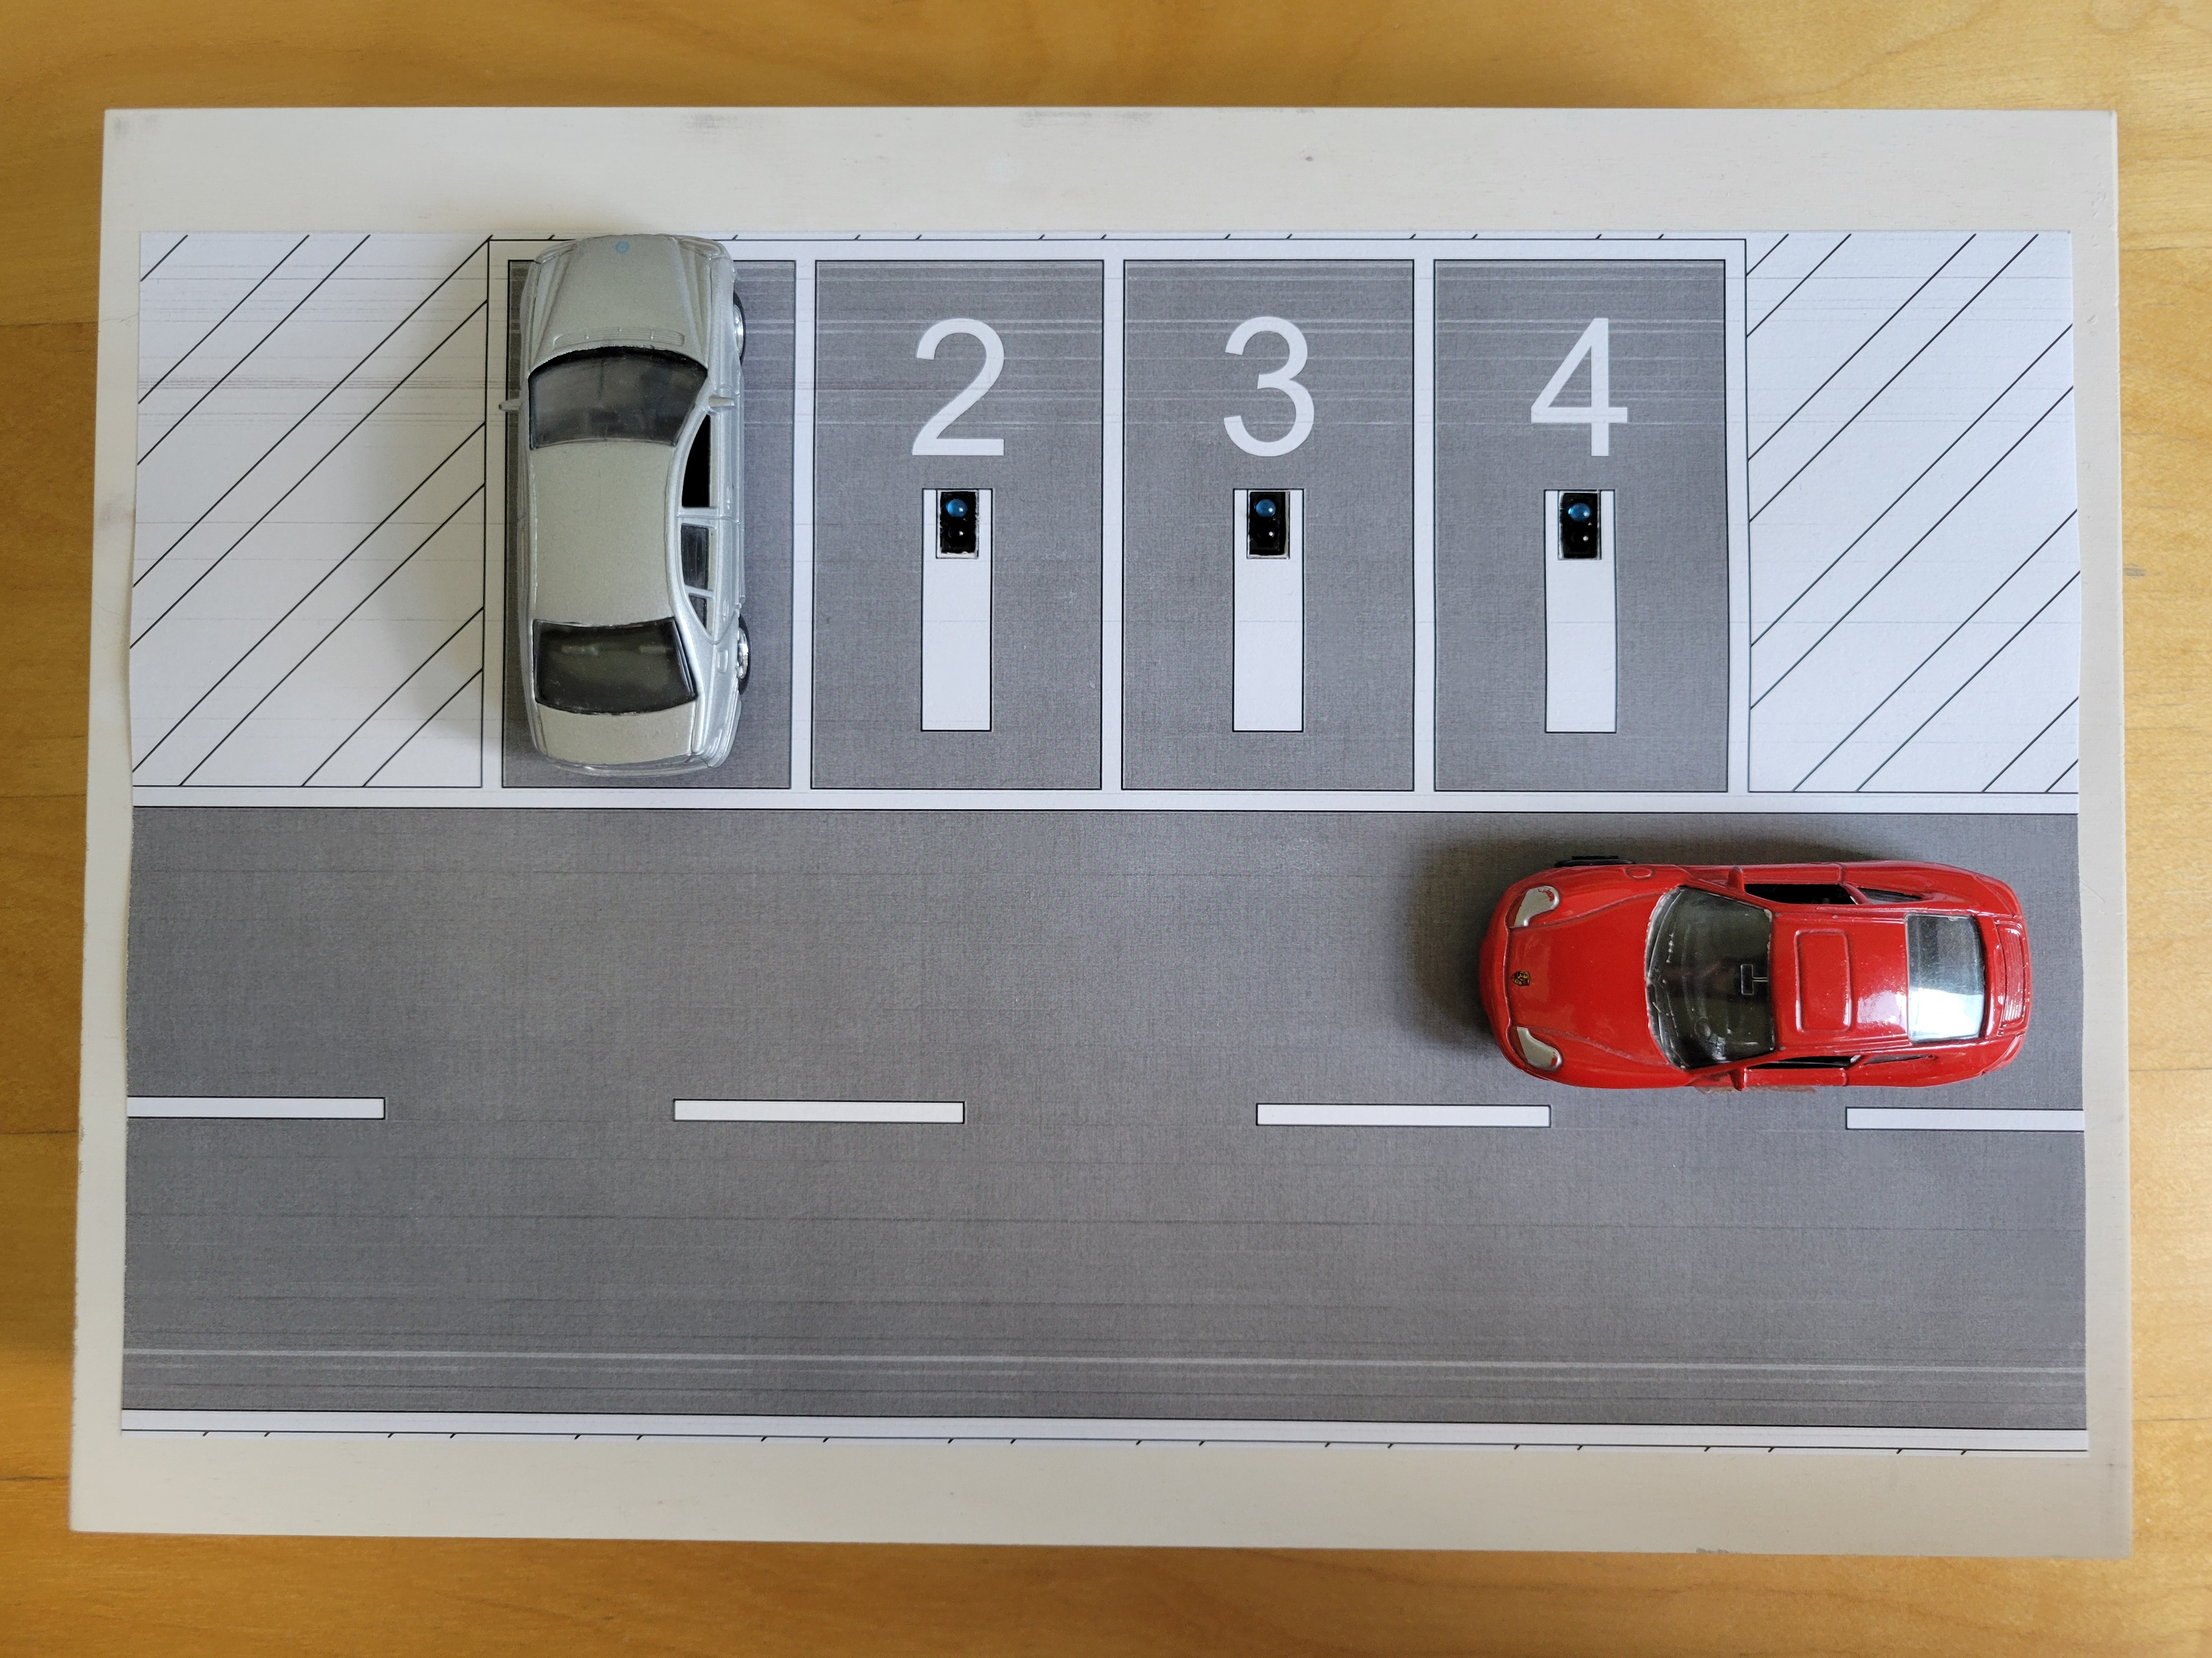
PROTOTYP
Physisch für Realismus, virtuell für Skalierung
Physisch
Modellgarage mit 4 markierten Stellplätzen
Je ein TCRT5000-IR-Sensor, ausgelesen vom ESP32
Belegung per Matchbox-Fahrzeugen, Publish via MQTT
Virtuell
Load Generator simuliert eine ganze Garage (200-500 Stellplätze; Großgarage: 400)
Nutzt denselben MQTT-Pfad + Einfahrts-Ampel
Realistische Last und Cloud-Kosten ohne Hardware
Beide Prototypen nutzen identisches Topic und JSON-Schema → ein gemeinsamer „Contract“
Drive & Decide · Seier & Zankl · Hochschule Burgenland
8

Slide 9

Live-Demo
mit Video-Fallback
Physische Belegung (Modell) → Web-Update in 1–2 s
Großgarage → „Andrang simulieren“ → Ampel grün → gelb → rot
End-to-End-Pfad live: Sensor → MQTT → IoT Core → Lambda → DynamoDB → API → Web
Drive & Decide · Seier & Zankl · Hochschule Burgenland
9

Slide 10
KOSTEN-NUTZEN-MODELL
Aufbau: Kosten gegen Nutzen über 5 Jahre
CAPEX
OPEX
Nutzen
Kennzahlen
Sensoren, Mikrocontroller, Verkabelung, Installation, initiale Cloud-Konfiguration
Nutzungsabhängige AWS-Kosten (IoT, Lambda, DynamoDB, Transfer, Speicher) + Wartung, Sensoraustausch, Strom
Höhere Auslastung, dynamische Preise, weniger Fehlfahrten, Datenverwertung
TCO · ROI · Amortisation · Break-Even (Δ Auslastung in %-Punkten)
Datenquellen: Herstellerpreise · AWS-Listenpreise · Literaturparameter · Run-Manifest des Load Generators
Drive & Decide · Seier & Zankl · Hochschule Burgenland
10
Notes:
- CAPEX vs. OPEX vs. Nutzen über 5 Jahre
- Break-Even ist die Leitkennzahl
Daten real belegt, nicht geschätzt
Break-Even ist als nötige Auslastungssteigerung (Δ) in Prozentpunkten ausgedrückt → also wie viele Prozentpunkte zusätzliche Belegung das System wirtschaftlich tragen
- Run-Manifest (run.json) ist das Protokoll, dass der Load Generator nach jedem Simulationslauf schreibt → repräsentiert die Grundlage der OPEX-Berechnung

Slide 11
ERGEBNISSE · KOSTEN
CAPEX dominiert, OPEX bleibt minimal
Das Wichtigste
OPEX nur rund 470-890 € pro Jahr
Gesamtkosten klar von den einmaligen CAPEX dominiert
Serverless = sehr geringe laufende Cloud-Kosten
TCO (5 J.): 9.958 € · 15.461 € · 18.241 €
Drive & Decide · Seier & Zankl · Hochschule Burgenland
11
Notes:
- CAPEX dominiert, OPEX nur ~470–890 €/Jahr
- Serverless = minimale laufende Kosten
- TCO wächst mit Garagengröße

Slide 12
ERGEBNISSE · KENNZAHLEN
Break-Even als belastbare Kennzahl
~0,03 - 0,04 pp
< 1 Jahr
470 - 890 €
9.958 - 18.241 €
Break-Even: nötige Auslastungs-steigerung, ab der sich die Investition trägt
Amortisationsdauer
OPEX pro Jahr
TCO über 5 Jahre (200-500 Stellplätze)
Einordnung
Break-Even liegt weit unter dem konservativsten Szenario (+1 pp) und unter den in der Literatur berichteten Effekten ROI und Amortisation sind über alle Szenarien deutlich positiv, als robuste Kennzahl wird der Break-Even betrachtet
Drive & Decide · Seier & Zankl · Hochschule Burgenland
12
Notes:
- Break-Even nur 0,03–0,04 pp Auslastung → Auslastung des Parkhauses muss nur um 0,03–0,04 Prozentpunkte steigen, damit der Nutzen die gesamten Kosten deckt
- Amortisation < 1 Jahr
Robust über alle Szenarien
+1 pp Vergleich → selbst das “vorsichtigste” Literatur-Szenario nimmt +1 Prozentpunkt mehr Auslastung an → rund 30-mal mehr als nötig

Slide 13
ERGEBNISSE · SENSITIVITÄT
Ergebnis hängt an der Nutzenseite
Interpretation
Parktarif und Auslastungssteigerung bestimmen das Ergebnis fast vollständig
Sensorkosten und Cloud-Ereignisrate spielen kaum eine Rolle
Deshalb wird der Break-Even statt eines einzelnen ROI-Werts betrachtet
Einfluss je Parameter, normiert auf den stärksten (±30 % Variation, Basis 400 Stellplätze).
Drive & Decide · Seier & Zankl · Hochschule Burgenland
13
Notes:
- Tarif + Auslastung treiben das Ergebnis
- Sensor-/Cloud-Kosten kaum relevant
Darum Break-Even statt einzelnem ROI
Beweis, dass Wirtschaftlichkeit eine Frage des Nutzens (Tarif × Auslastung) ist → die Kosten der Technik spielen kaum eine Rolle

Slide 14
DISKUSSION & LIMITATIONEN
Wann es sich trägt und was offen bleibt
Interpretation
Future Work
Unter den getroffenen Annahmen amortisiert sich die Investition
Nutzenseite (Auslastung, Tarif) dominiert das Ergebnis
Skaleneffekt
OPEX je Stellplatz sinkt mit der Größe
Serverless macht Erfassung von OPEX überhaupt erst möglich
Statt Modellierte langfristig gemessene Cloud-Kosten
Nutzen über vollen Tarif angesetzt → ROI überschätzt; Break-Even ist die belastbare Aussage
Sensor-Benchmark, Endnutzerstudie
Sicherheitseffekte berücksichtigen
Drive & Decide · Seier & Zankl · Hochschule Burgenland
14
Notes:
- Lohnt sich unter den Annahmen
- Grenzen: modelliert, kein Feldtest
- Annahmen offen dokumentiert

Slide 15

FAZIT & AUSBLICK
Investitionsentscheidung auf belastbarer Basis
Investitionsentscheidungen für ein Smart-Parking-System sollten auf TCO, ROI und Break-Even beruhen: Serverless, ereignisgetriebenes Design ist die Voraussetzung für belastbare laufende Kosten
Ausblick
1
Reale Messreihen statt modellierter OPEX
2
Feldstudie zum tatsächlichen Auslastungseffekt
3
Mehr Sensoren/Stellplätze, robustere Sensorik (ToF)
4
Navigations-Anbindung und dynamische Tarife
Drive & Decide · Seier & Zankl · Hochschule Burgenland
15
Notes:
- Entscheidung basierend auf TCO / ROI / Break-Even
- Serverless = Voraussetzung dafür
Ausblick:
Reale Messreihen → System über längeren Zeitraum betreiben und tatsächliche AWS-Rechnung / CloudWatch-Metriken auslesen
Feldstudie → Nutzen, dass System die Auslastung erhöht ist aus der Literatur übernommen

Slide 16
BACKUP & QUELLEN
Für Rückfragen
Ampel-Schwellen & Aggregationslogik
Contract
Topic-Schema + JSON-Nachricht
IoT-Policy (nur Connect + Publish)
Lastprofile & awsUsageEstimate-Manifest
Quellenverzeichnis (references.bib)
Szenario | CAPEX | OPEX/J. | TCO 5J. | Break-Even
200 Stellplätze | 7.616 € | 468 € | 9.958 € | 0,04 pp
400 Stellplätze | 11.720 € | 748 € | 15.461 € | 0,03 pp
500 Stellplätze | 13.784 € | 891 € | 18.241 € | 0,03 pp
Kennzahlen je Garagengröße
Drive & Decide · Seier & Zankl · Hochschule Burgenland
16
Notes:
- Nur für Rückfragen
- Kennzahlen-Tabelle je Größe
- Quellen: references.bib

